Slide 1
Les révolutions du XIXème siècle
Histoire – Le XIXème siècle
⇨ Les autres inventions

Slide 2
Voyons maintenant les autres inventions importantes du XIXème siècle.
Pour cela, vous allez devoir retrouver dans un reportage les dates des inventions suivantes.

Slide 3
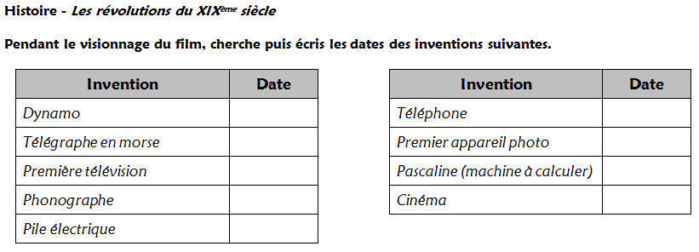
Maintenant, à vous de jouer !

Slide 4
Corrigeons tout ça…
Correction
1870
1876
1840
1839
1931
1642
1877
1895
1799
Nous corrigeons dans l’ordre chronologique !

Slide 5
Revenons maintenant à la frise historique.

Slide 6
